Slide 1
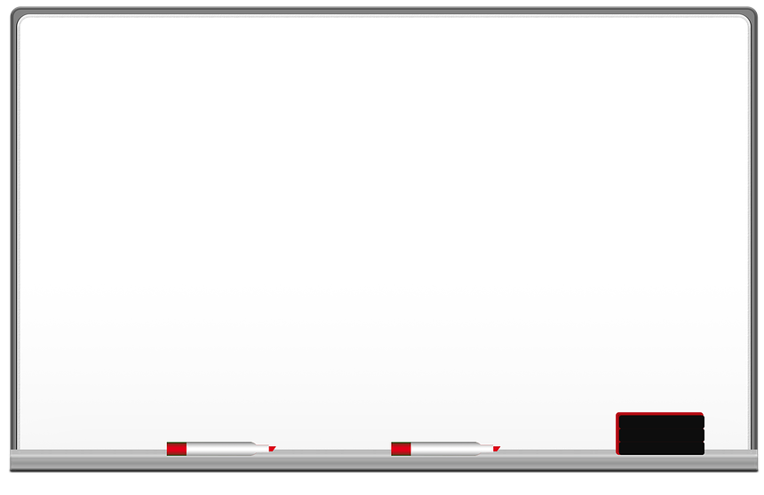



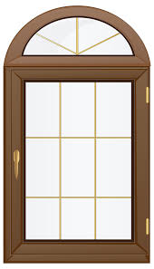
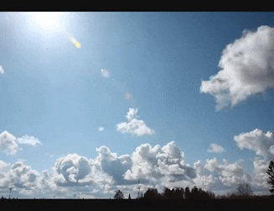
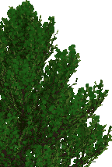
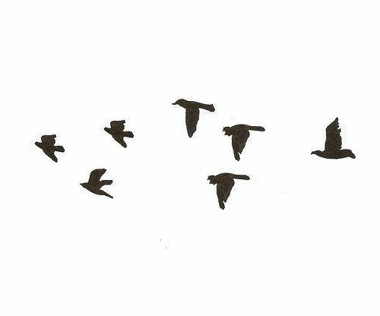
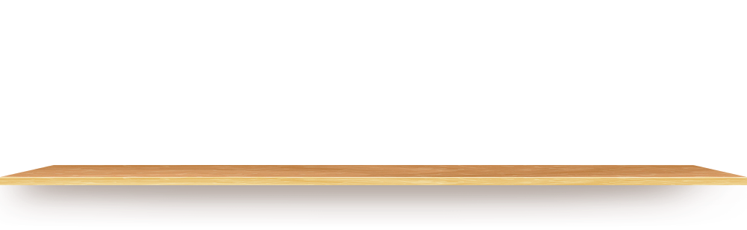

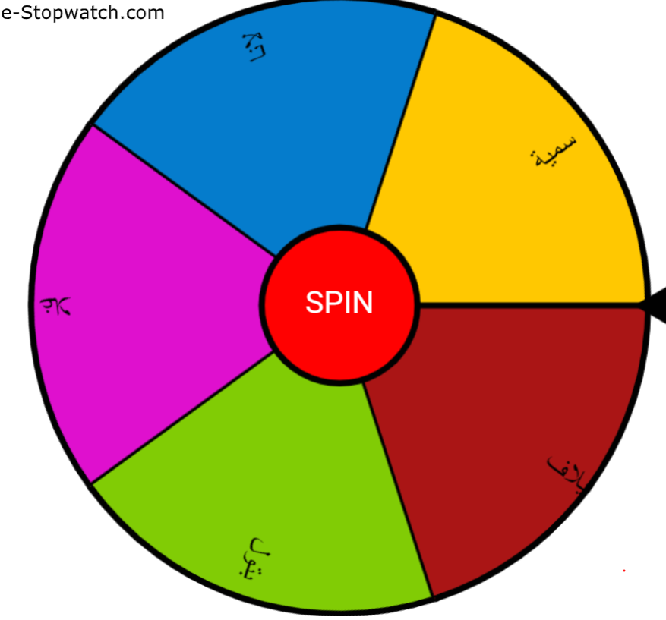
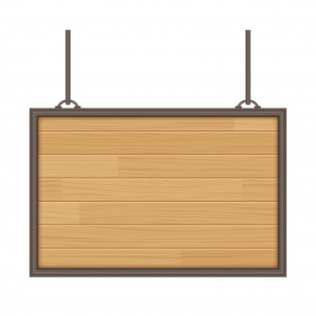

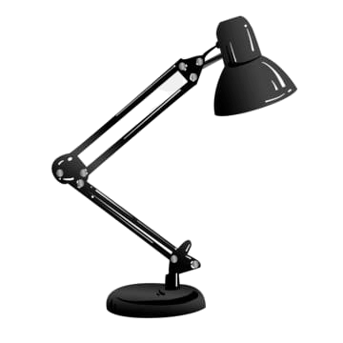
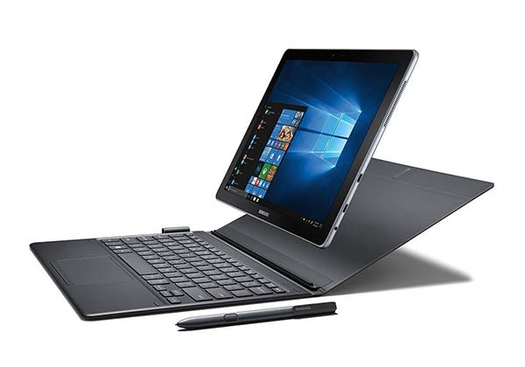
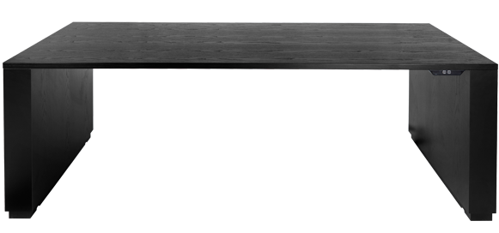
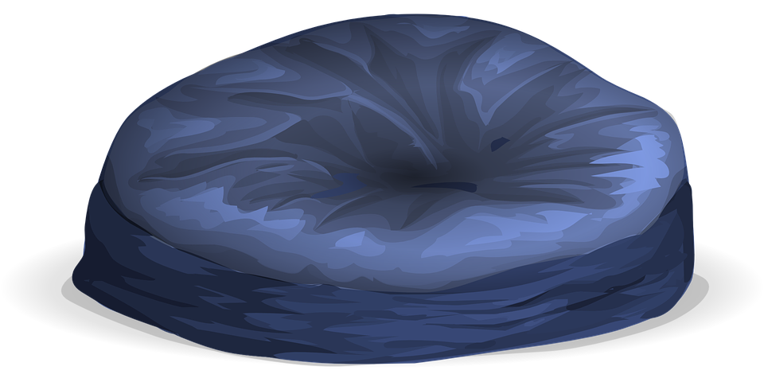


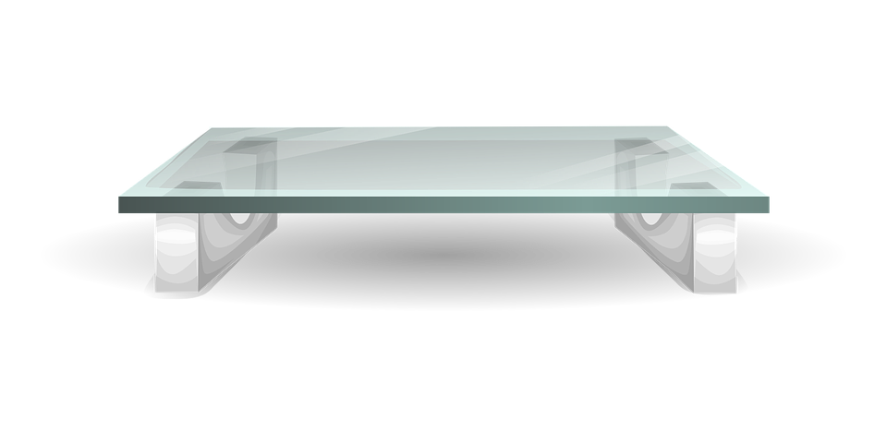
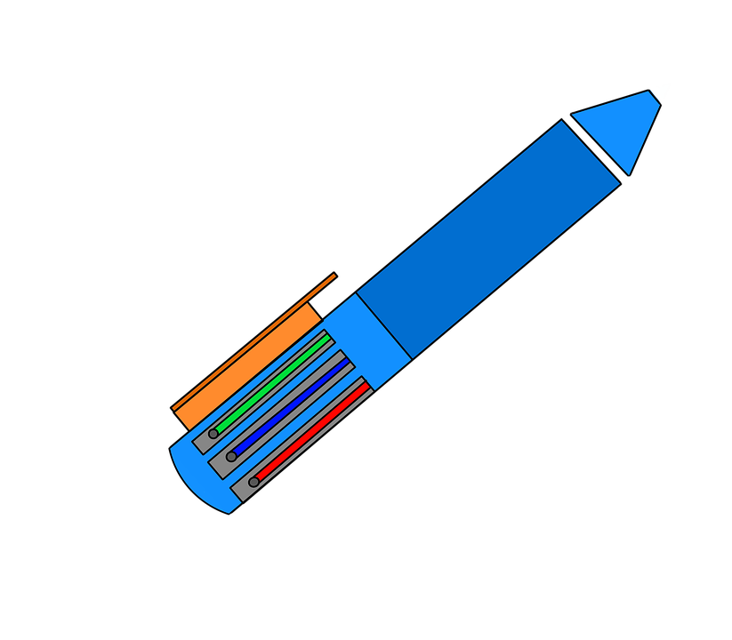
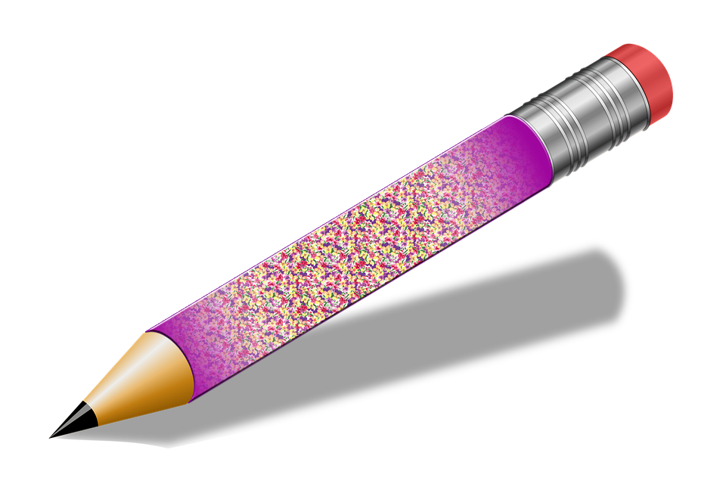
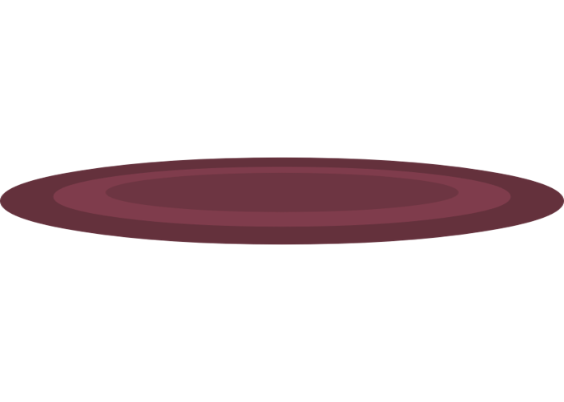

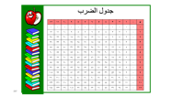
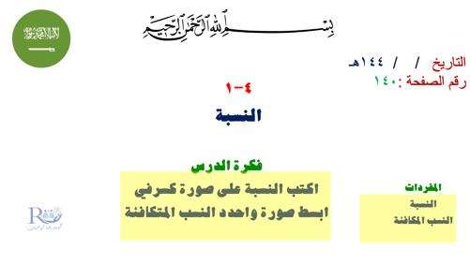

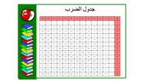


Slide 2
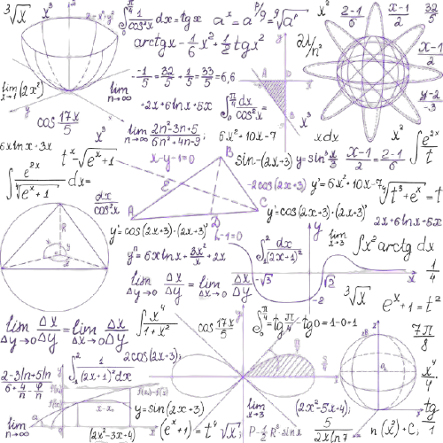
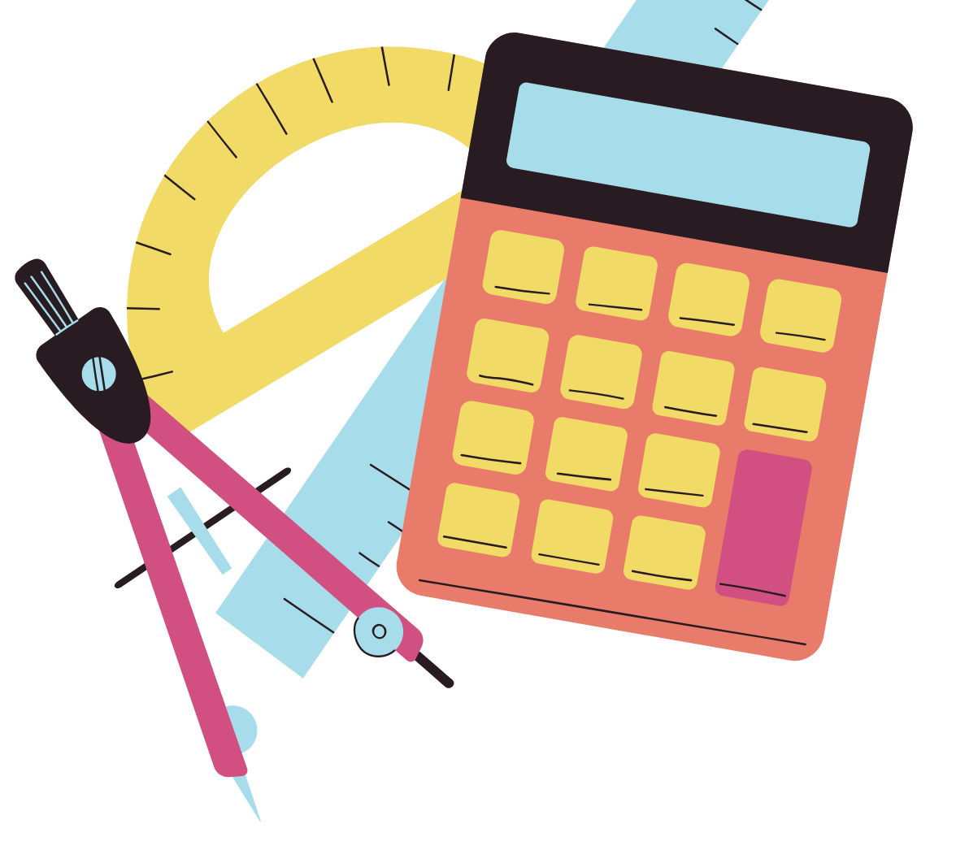

٨-٥
مساحات الاشكال المركبة

Slide 3



التاريخ / / ١٤٤هـ
رقم الصفحة :
٨-٥
مساحات الاشكال المركبة

Slide 4
جدول الضرب
x | ٠ | ١ | ٢ | ٣ | ٤ | ٥ | ٦ | ٧ | ٨ | ٩ | ١٠ | ١١ | ١٢
٠ | ٠ | ٠ | ٠ | ٠ | ٠ | ٠ | ٠ | ٠ | ٠ | ٠ | ٠ | ٠ | ٠
١ | ٠ | ١ | ٢ | ٣ | ٤ | ٥ | ٦ | ٧ | ٨ | ٩ | ١٠ | ١١ | ١٢
٢ | ٠ | ٢ | ٤ | ٦ | ٨ | ١٠ | ١٢ | ١٤ | ١٦ | ١٨ | ٢٠ | ٢٢ | ٢٤
٣ | ٠ | ٣ | ٦ | ٩ | ١٢ | ١٥ | ١٨ | ٢١ | ٢٤ | ٢٧ | ٣٠ | ٣٣ | ٣٦
٤ | ٠ | ٤ | ٨ | ١٢ | ١٦ | ٢٠ | ٢٤ | ٢٨ | ٣٢ | ٣٦ | ٤٠ | ٤٤ | ٤٨
٥ | ٠ | ٥ | ١٠ | ١٥ | ٢٠ | ٢٥ | ٣٠ | ٣٥ | ٤٠ | ٤٥ | ٥٠ | ٥٥ | ٦٠
٦ | ٠ | ٦ | ١٢ | ١٨ | ٢٤ | ٣٠ | ٤٦ | ٤٢ | ٤٨ | ٥٤ | ٦٠ | ٦٦ | ٧٢
٧ | ٠ | ٧ | ١٤ | ٢١ | ٢٨ | ٣٥ | ٤٢ | ٤٩ | ٥٦ | ٦٣ | ٧٠ | ٧٧ | ٨٤
٨ | ٠ | ٨ | ١٦ | ٢٤ | ٣٢ | ٤٠ | ٤٨ | ٥٦ | ٦٤ | ٧٢ | ٨٠ | ٨٨ | ٩٦
٩ | ٠ | ٩ | ١٨ | 27 | ٣٦ | ٤٥ | ٥٤ | ٦٣ | ٧٢ | ٨١ | ٩٠ | ٩٩ | ١٠٨
١٠ | ٠ | ١٠ | ٢٠ | ٣٠ | ٤٠ | ٥٠ | ٦٠ | ٧٠ | ٨٠ | ٩٠ | ١٠٠ | ١١٠ | ١٢٠
١١ | ٠ | ١١ | ٢٢ | ٣٣ | ٤٤ | ٥٥ | ٦٦ | ٧٧ | ٨٨ | ٩٩ | ١١٠ | ١٢١ | ١٣٢
١٢ | ٠ | ١٢ | ٢٤ | ٣٦ | ٤٨ | ٦٠ | ٧٢ | ٨٤ | ٩٦ | ١٠٨ | ١٢٠ | ١٣٢ | ١٤٤

Slide 5
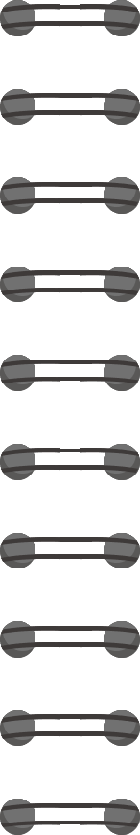
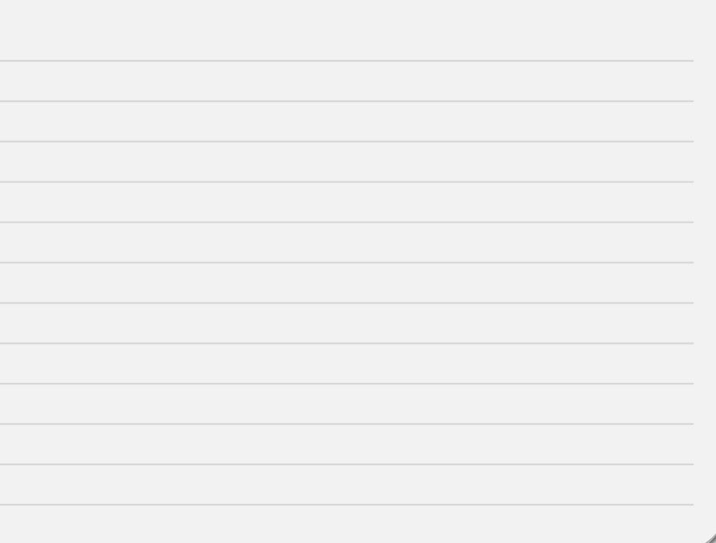



شكل مركب
شكل مركب
شكل مركب

Slide 7
٦ م •
١١ م

Slide 8
نقسم الشكل إلى مستطيل ومربع
مساحة المستطيل
مساحة المربع
الطول × العرض
مساحة المستطيل =
الضلع × الضلع
مساحة المربع =
= ١٨ × ٦
= ١٢ × ١٢
= ١٠٨ سم٢
= ١٤٤ سم٢
٢٥٢ سم٢
١٤٤ + ١٠٨ =
مساحة الشكل =

Slide 9
الشكل مقسم إلى نصف دائرة ومستطيل
مساحة المستطيل
مساحة نصف الدائرة
م =
ط نـق٢
١
م =
الطول × العرض
٢
= ١٥ × ٧
١
= × ٣.١٤ × ( ٧.٥ )^{٢}
٢
= ١٠٥ قدما مربعة
≈ ٨٨.٣ قدما مربعة
١٩٣.٣ قدما مربعة
٨٨.٣ + ١٠٥ =
مساحة الشكل =

Slide 10

نقسم الشكل إلى شبه منحرف ومستطيل
٧ م
مساحة المستطيل
مساحة شبه المنحرف
٢٠ م
١
١٣م
الطول × العرض
م =
ع ( ق_{١} + ق_{٢} )
م =
٢
= ٢٥ × ١٣
١
= ×٧ ( ٢٠ + ٢٥ )
٢
= ٣٢٥ م٢
≈ ١٥٧.٥ م٢
٤٨٢.٥ م٢
١٥٧.٥ + ٣٢٥ =
مساحة الشكل =

Slide 11
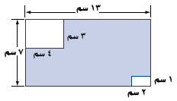
أوجد مساحة المنطقة المظللة ، مقربا الجواب إلى أقرب جزء من عشرة .
مساحة المستطيل الصغير
مساحة المستطيل الأوسط
مساحة المستطيل الكبير
الطول × العرض
م =
الطول × العرض
م =
الطول × العرض
م =
= ٢ × ١
= ٤ × ٣
= ١٣ × ٧
= ٢ سم٢
= ١٢ سم٢
= ٩١ سم٢
٧٧ سم٢
٩١ – ١٢ – ٢ =
مساحة المنطقة المظللة =

Slide 12
أوجد مساحة الشكل التالي :
٦سم
الشكل مقسم إلى مثلث ومستطيل
٤سم
مساحة المستطيل
مساحة المثلث
م =
ق ع
١
م =
الطول × العرض
٢
= ١٧ × ١٢
١
= × ٤ × ٦
٢
= ٢٠٤ سم٢
= ١٢ سم٢
٢١٦ سم٢
١٢ + ٢٠٤ =
مساحة الشكل =

Slide 13
أوجد مساحة الشكل التالي :
الشكل مقسم إلى نصف دائرة وشبه منحرف
مساحة شبه المنحرف
مساحة نصف الدائرة
ع ( ق_{١} + ق_{٢} )
١
م =
ط نـق٢
١
م =
٢
٢
١
١
= × ٨ ( ١٠ + ٦ )
= × ٣.١٤ × ^{٢}٣
٢
٢
≈ ٦٤ م٢
≈ ١٤.١ م٢
٧٨.١ م٢
١٤.١ + ٦٤ =
مساحة الشكل =

Slide 14
أوجد مساحة الشكل التالي :
الشكل مقسم إلى نصف دائرة ومستطيل
مساحة المستطيل
مساحة نصف الدائرة
م =
ط نـق٢
١
م =
الطول × العرض
٢
= ٢ × ١.٥
١
= × ٣.١٤ × ( ٠.٧٥ )^{٢}
٢
= ٣ م٢
≈ ٠.٩ م٢
٣.٩ م٢
٠.٩ + ٣ =
مساحة الشكل =

Slide 15
أوجد مساحة المنطقة المظللة
مساحة المثلث
مساحة المستطيل
ق ع
١
م =
الطول × العرض
م =
٢
١
= ١١ × ٦
= × ٤ × ٦
٢
= ١٢ سم٢
= ٦٦ سم٢
٥٤ سم٢
٦٦ – ١٢ =
مساحة المنطقة المظللة =

Slide 16
٨ملم
نقسم الشكل إلى مثلث ومستطيل
١٢ملم
مساحة المثلث
مساحة المستطيل
ق ع
١
م =
الطول × العرض
م =
٢
١
= ٢٤ × ٨
= × ١٢ × ٨
٢
= ٤٨ ملم٢
= ١٩٢ ملم٢
٢٤٠ ملم٢
١٩٢ + ٤٨ =
مساحة الشكل =

Slide 17
نقسم الشكل إلى مثلث ونصف دائرة
٨ سم
مساحة المثلث
مساحة نصف الدائرة
ق ع
١
م =
١
ط نـق٢
م =
٢
٢
١
١
= × ١٦ × ١٥
= × ٣.١٤ × ²٨
٢
٢
= ١٢٠ ملم٢
≈ ١٠٠.٤٨ سم٢
٢٢٠.٥ ملم٢
١٠٠.٤٨ + ١٢٠ ≈
مساحة الشكل =

Slide 18

ارتفاع المثلث = ٦.٤ – ٣.٦ = ٢.٨ قدم
٢.٨ قدم
الشكل مقسم إلى مثلث وشبه منحرف
مساحة المثلث
مساحة شبه المنحرف
ق ع
١
م =
١
٢
ع ( ق_{١} + ق_{٢} )
م =
٢
١
١
= × ٧ × ٢.٨
= × ٣.٦ ( ٩ + ٧ )
٢
٢
= ٩.٨ قدم مربعة
≈ ٢٨.٨ قدم مربعة
٣٨.٦ قدم مربعة
٢٨.٨ + ٩.٨ =
مساحة الشكل =

Slide 19
مساحة المستطيل الصغير
مساحة المستطيل الكبير
الطول × العرض
م =
الطول × العرض
م =
= ٢٢ × ٢٠
= ٤٢ × ٢٥
= ٤٤٠ م٢
= ١٠٥٠ م٢
٦١٠ م٢
١٠٥٠ – ٤٤٠ =
مساحة المنطقة المظللة =

Slide 20
مساحة المثلث الصغير
مساحة المثلث الكبير
ق ع
١
م =
ق ع
١
م =
٢
٢
١
١
= × ٩ × ٨
= × ١٥ × ١٠
٢
٢
= ٣٦ سم٢
= ٧٥ سم٢
٣٩ سم٢
٧٥ – ٣٦ =
مساحة المنطقة المظللة =

Slide 21
يمثل الشكل المجاور بركة ماء محاطة بممر من الورد عرضه متران . ما مساحة الممر ؟
١
مساحة نصف الدائرة الأزرق =
٥٦.٥٢ م٢
× ٣.١٤ × ^{٢}٦ =
٢
١
مساحة نصف الدائرة الأحمر =
٨م
٢٥.١٢ م٢
× ٣.١٤ × ^{2٤} =
٢
٣١.٤ م٢
٥٦.٥٢ – ٢٥.١٢ =
مساحة الممر الأيمن =
٣١.٤ م٢
مساحة الممر الأيمن = مساحة الممر السفلي =
٢٤ م٢
٢ × ١٢ =
مساحة المستطيل الأسود =
٢٠ م٢
٢ × ١٠ =
مساحة المستطيل الأصفر =
٤ م٢
٢ × ٢ =
مساحة المربع البني =
١١٠.٨ م٢
٣١.٤ + ٣١.٤ + ٢٤ + ٢٠ + ٤ =
مساحة الممر كاملا =

